Slide 1
저작권법의 OSP 면책 조항의 문제점과 개정 방안
남희섭
2011. 11. 2.

Slide 2
OSP 유형
한미 FTA
접속: KT, SK Telecom
캐싱: 시스템 캐싱
호스팅: 웹하드
검색: 네이버/다음 검색, 구글 검색
한EU FTA
단순도관
캐싱
호스팅
저작권법 제102조 – 한미 FTA

Slide 3
송신을 시작하지 아니한 경우(1)
저작권법: 모든 OSP에게 요구
한미 FTA: 전송체인을 개시하지 아니한 경우
미국 저작권법: 접속 서비스 제공자에게만 요구(소극적 요건)
송신: 통신방법에 상관없이 신호를 보내는 행위, 공중이 신호를 받을 수 있는 상태로 두는 행위는 제외

Slide 4
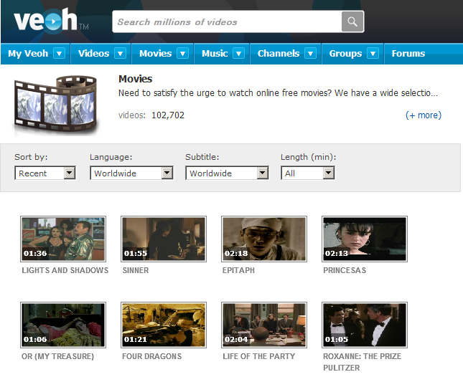
송신을 시작하지 아니한 경우(2)
UMG Recordings v. Veoh Networks

Slide 5
송신을 시작하지 아니한 경우(3)
Capital Records v MP3Tunes
개별 이용자에게 저장공간 제공
음악 파일의 데이터 블록별로 해시 태그 부여
다운로드 요청 → 해쉬 태그를 이용하여 음악 파일을 재구성 → 송신

Slide 6
일반적 감시 의무(1)
한-EU FTA 제10.66조 제1항
OSP가 송신 또는 저장하는 정보를 감시할 일반적 의무
OSP가 불법적 활동을 나타내는 사실이나 정황을 적극적으로 찾도록 하는 일반적 의무
EU 전자상거래 지침 제15조 제1항

Slide 7
일반적 감시의무(2)
유럽법원
Scarlet v. SABAM (C-70/10, 2011. 11. 24.)
SABAM v. Netlog (C-360/10, 2012. 2. 16.)
프랑스 대법원(2012. 7. 12.)
Bac Films v. Google France
Aufeminin v. Google France
독일 대법원(2012. 7. 12.)
Atari Europe v. RapidShare

Slide 8
일반적 감시의무(3)
유럽법원 | 저작권법 제104조 제1항 시행령 제46조 제1항
서비스 이용자가 저장한 모든 파일 중에서 지재권자가 권리를 가진다고 주장하는 저작물을 포함하는 것으로 예상되는 파일을 식별할 것 | 저작물등의 제호등과 특징을 비교하여 저작물등을 인식할 수 있는 기술적인 조치
식별한 파일이 불법으로 저장되고 공중에 제공되는지 판단할 것 | 제1호에 따라 인지한 저작물등의 불법적인 송신을 차단하기 위한 검색제한 조치 및 송신제한 조치
불법이라고 판단한 파일의 이용을 차단할 것

Slide 9
일반적 감시의무(4)
프랑스 대법원
영화/음악 침해 사실 통지 후 Google은 링크를 제거 → 동일 영화/음악이 다른 링크를 통해 침해되는지 예방할 의무
사후적 예방
Notice and Staydown (위법)
Notice and Takedown (가능)
기간이나 대상에 제한이 없으므로 “일반적 감시 의무”
저작권법 제104조: 사전적 예방(ex ante prevention)

Slide 10
일반적 감시의무(5)
독일 대법원
컴퓨터 게임 “Atari Europe”
침해 사실의 통지 → 주의의무 발생 → 예방조치 의무
“기술적으로 그리고 경제적으로 합리적인 모든 예방 조치”
저작권법 제104조 제1항: 침해 사실에 대한 통지없이 필터링 의무 부과 → 과태료

Slide 11
금전적 이익
한미 FTA: 호스팅, 정보검색 서비스 제공자에게 요구
한-EU FTA: 없음
한-EU FTA 위반 문제
특수 OSP: 저작물의 업로드/다운로드 기능을 제공하여 상업적 이익을 얻는 OSP ➔ 웹하드 등록제의 실효성 문제

Slide 12
표준 기술조치 등
자료집 참고

